Slide 1
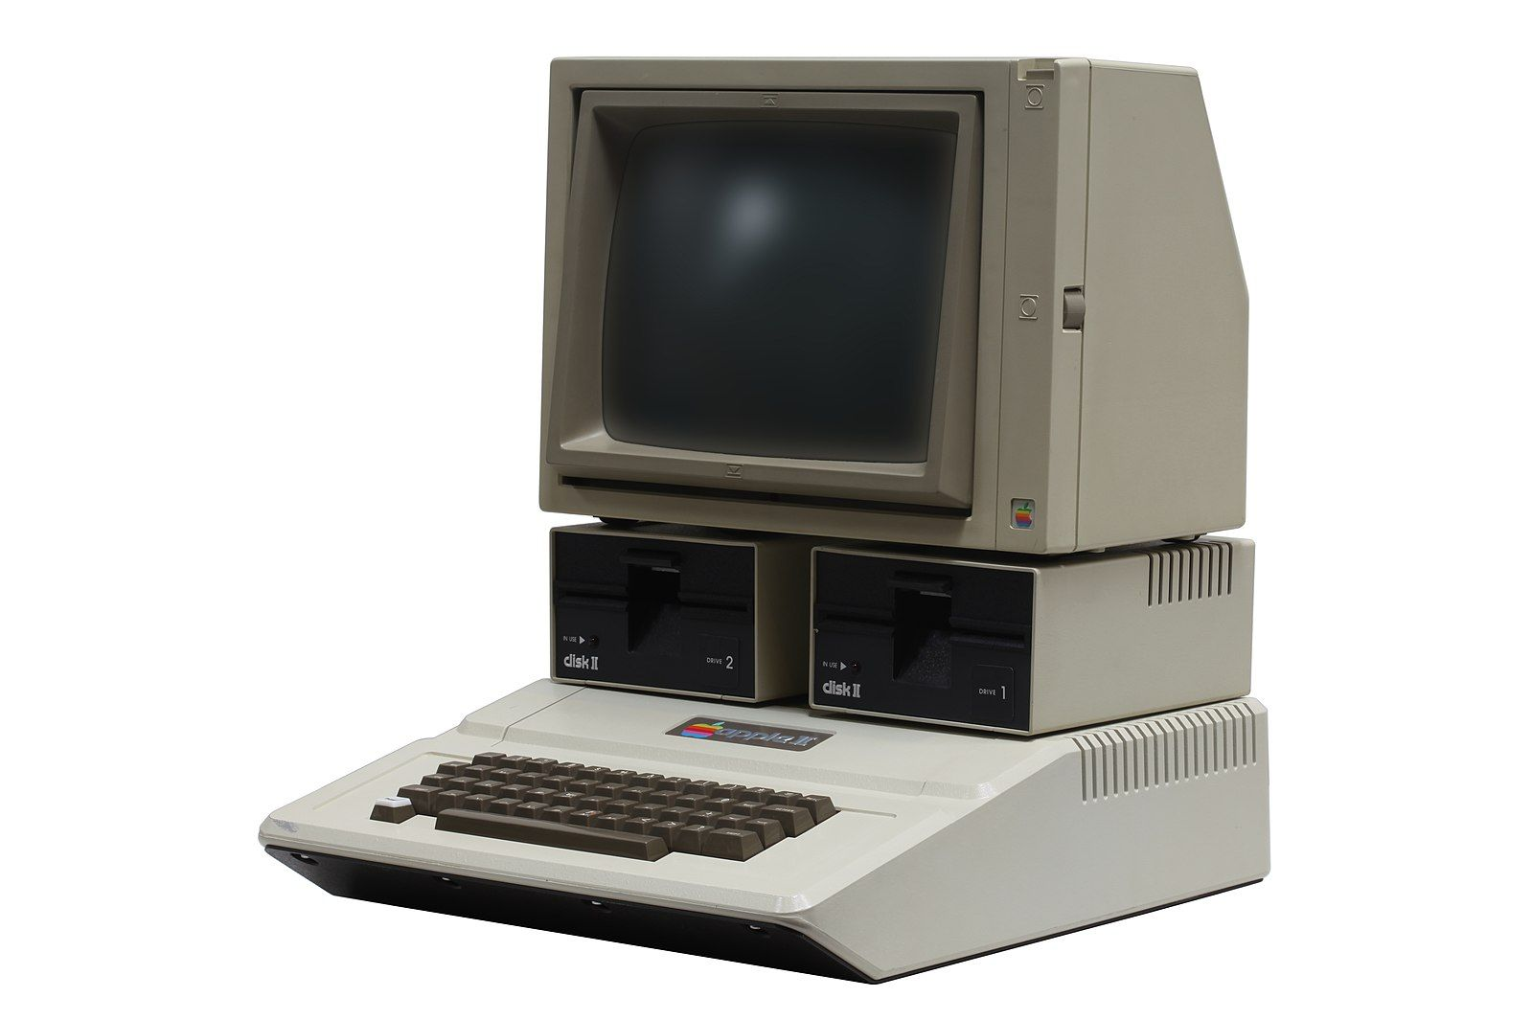
Создание компьютeров
Зорин Вячеслав 8 лет

Slide 2
Кто я такой?
Я Зорин Вячеслав 8 лет я люблю учиться

Slide 3
Что я изучил в PowerPoint
Я узнал, как вставлять картинки и видео, изменять внешний вид презентации как хочу и работать с текстом

Slide 4
Мой проект
Мой проект- история создания компьютеров

Slide 5

Первый компьютер создан в Соединённых Штатах Америки .

Slide 6
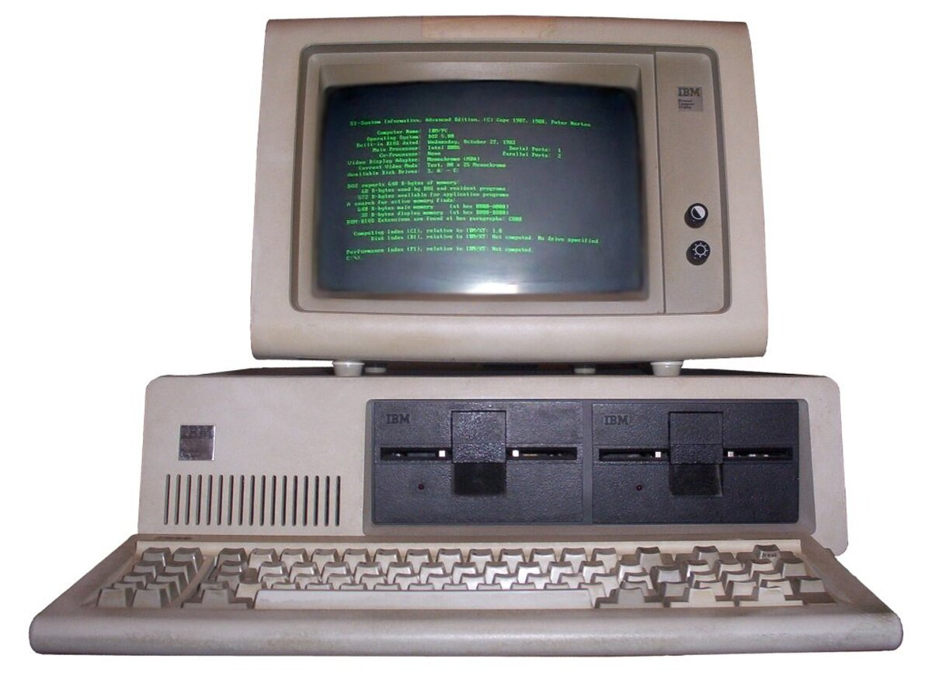
Откуда пошло слово компьютер
(англ. computer— «вычислитель»
от лат. computare — считать, вычислять)

Slide 7
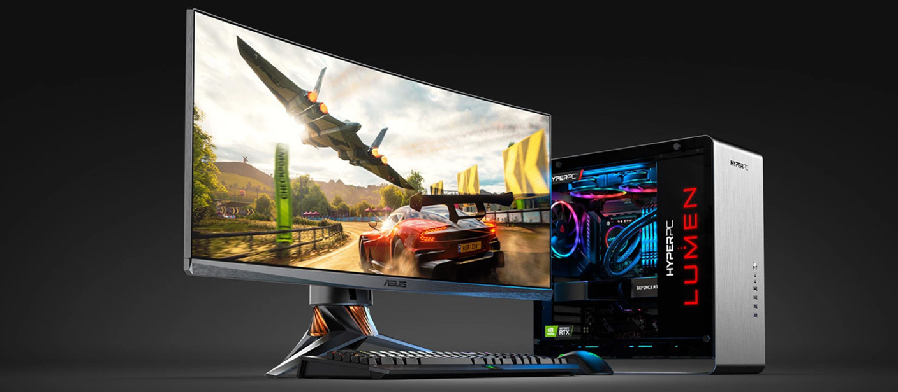
Современные компьютеры

Slide 8
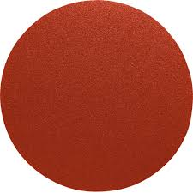
Прототип компьютера
В 13 веке Луллий Раймунд создал логическую машину в виде бумажных кругов.

Slide 9
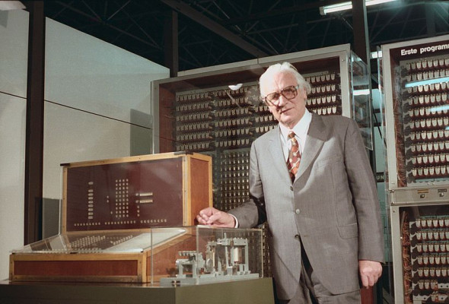
Первый компьютер создал Чарзл Бэббидж в 1820 году
Это был первый прототип
Он умел только считать

Slide 10
Для чего использовались первые полноценные компьютеры
Для шифрования и расшифровывания сообщений во время войны, так как придуманы они были для военных целей

